Slide 1
GDSC CAU BACK-END
JPA STUDY
Chapter 4
발표자: 정다연

Slide 2
대표 어노테이션
객체와 테이블 매핑 → @Entity, @Table
기본 키 매핑 → @Id
필드와 컬럼 매핑 → @Column
연관관계 매핑 → @ManyToOne, @JoinColumn

Slide 3
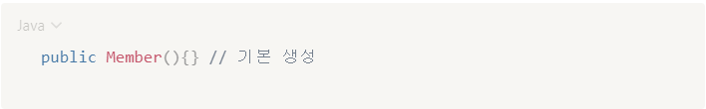
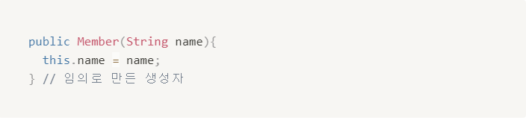
대표 어노테이션
객체와 테이블 매핑 : @Entity

Slide 4
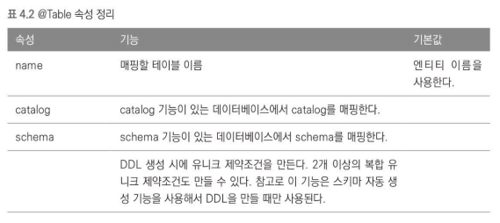
대표 어노테이션
객체와 테이블 매핑 : @Table

Slide 5

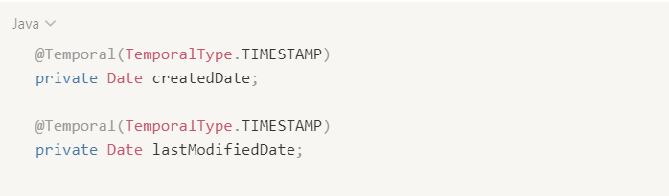
대표 어노테이션
여러 매핑 어노테이션

Slide 6
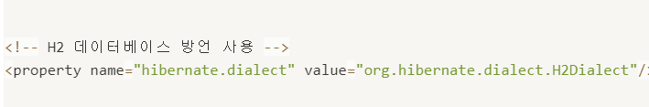
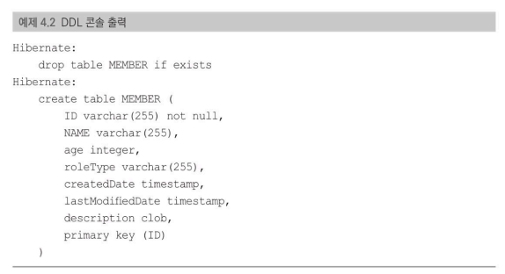
데이터베이스 스키마

Slide 7
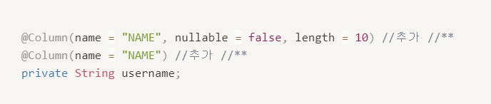
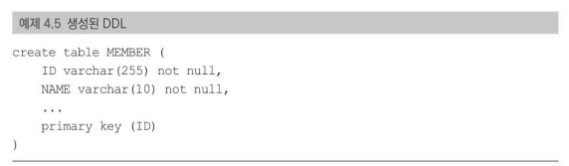
데이터베이스 스키마

Slide 8
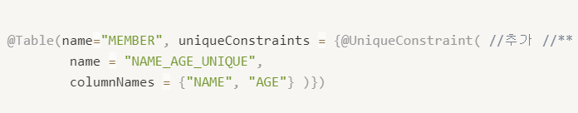

데이터베이스 스키마

Slide 9
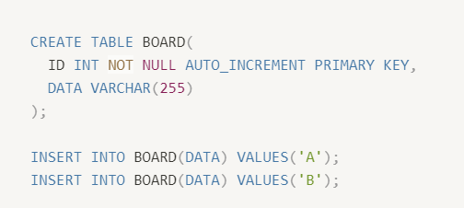
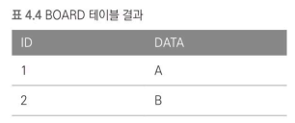
기본 키 매핑
IDENTITY 전략

Slide 10
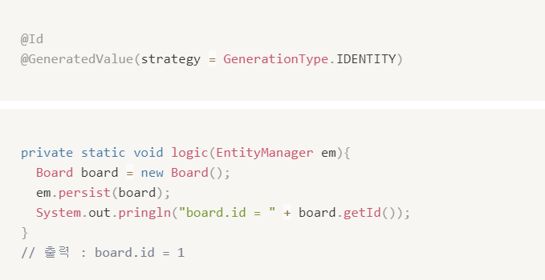
기본 키 매핑
IDENTITY 전략

Slide 11
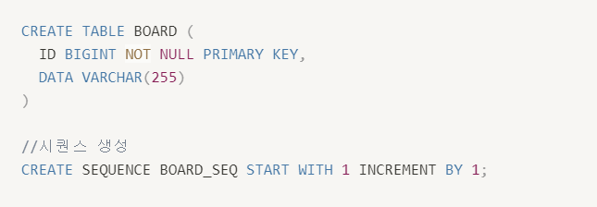
기본 키 매핑
SEQUENCE 전략

Slide 12
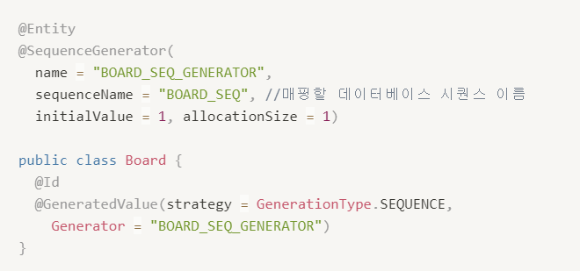
기본 키 매핑
SEQUENCE 전략

Slide 13
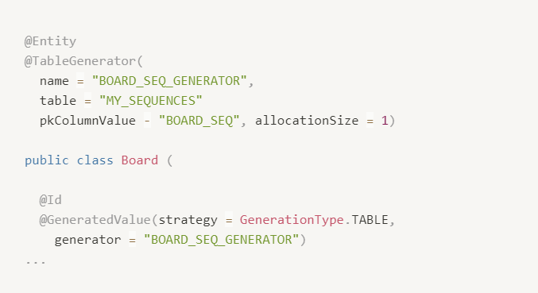
기본 키 매핑
TABLE 전략

Slide 14
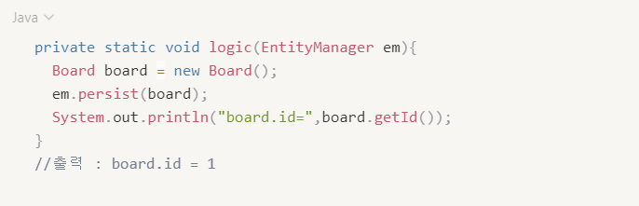
기본 키 매핑
TABLE 전략

Slide 15
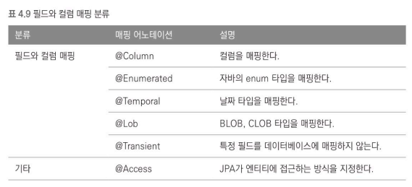
필드와 컬럼 매핑 : 래퍼런스

Slide 16
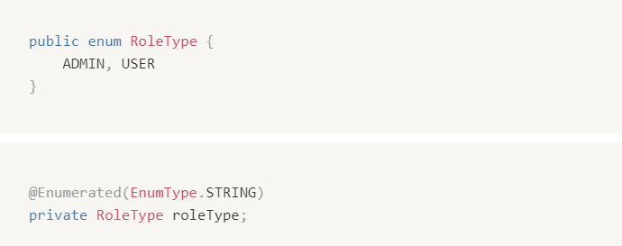
필드와 컬럼 매핑 : 래퍼런스
@Enumerated

Slide 17
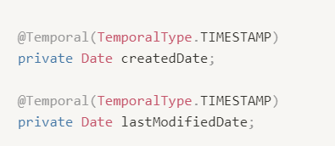
필드와 컬럼 매핑 : 래퍼런스
@Temporal

Slide 18
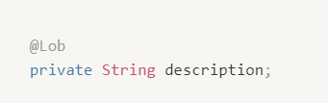
필드와 컬럼 매핑 : 래퍼런스
@Lob

Slide 19
감사합니다

